Slide 1
A mãe do Python
Luciano @Ramalho.org
ABC

Slide 2
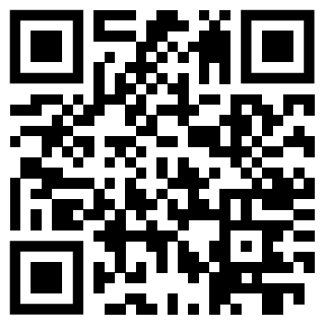
Uma expedição arqueológica
Estes slides e mais
recursos no github

Slide 3
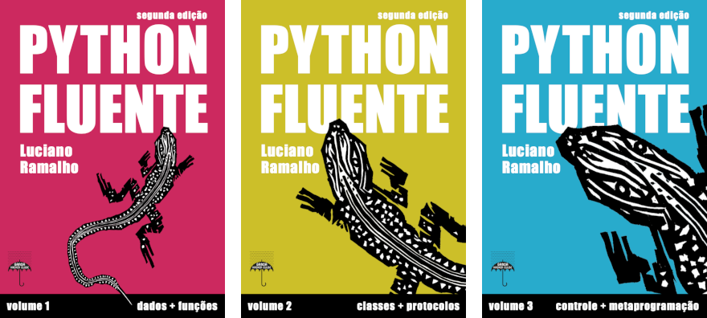
Uma expedição arqueológica
Luciano Ramalho,
autor de Python Fluente
  Texto integral oficial em PythonFluente.com
Estes slides e mais
recursos no github

Slide 4
Características da linguagem*
5 tipos de dados que podem ser combinados
tipagem forte, sem declarações de tipos
inteiros e strings de tamanho limitado só pela memória (raridade na época)
“refinements for top-down programming”
blocos por indentação
concisão (¼ do equivalente em Pascal ou C)
* destacadas por Steven Pemberton

Slide 5
Características do ambiente*
Não há necessidade de arquivos: procedimentos, funções e variáveis ​​globais permanecem após o encerramento da sessão.
A mesma interface é exibida ao usuário em todos os momentos, seja ao executar comandos, editar ou inserir dados em um programa.
Undo!
* destacadas por Steven Pemberton

Slide 6

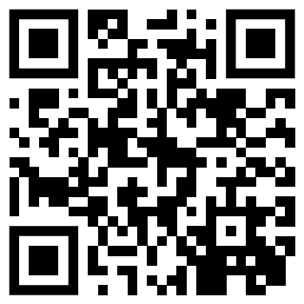

Slide 7
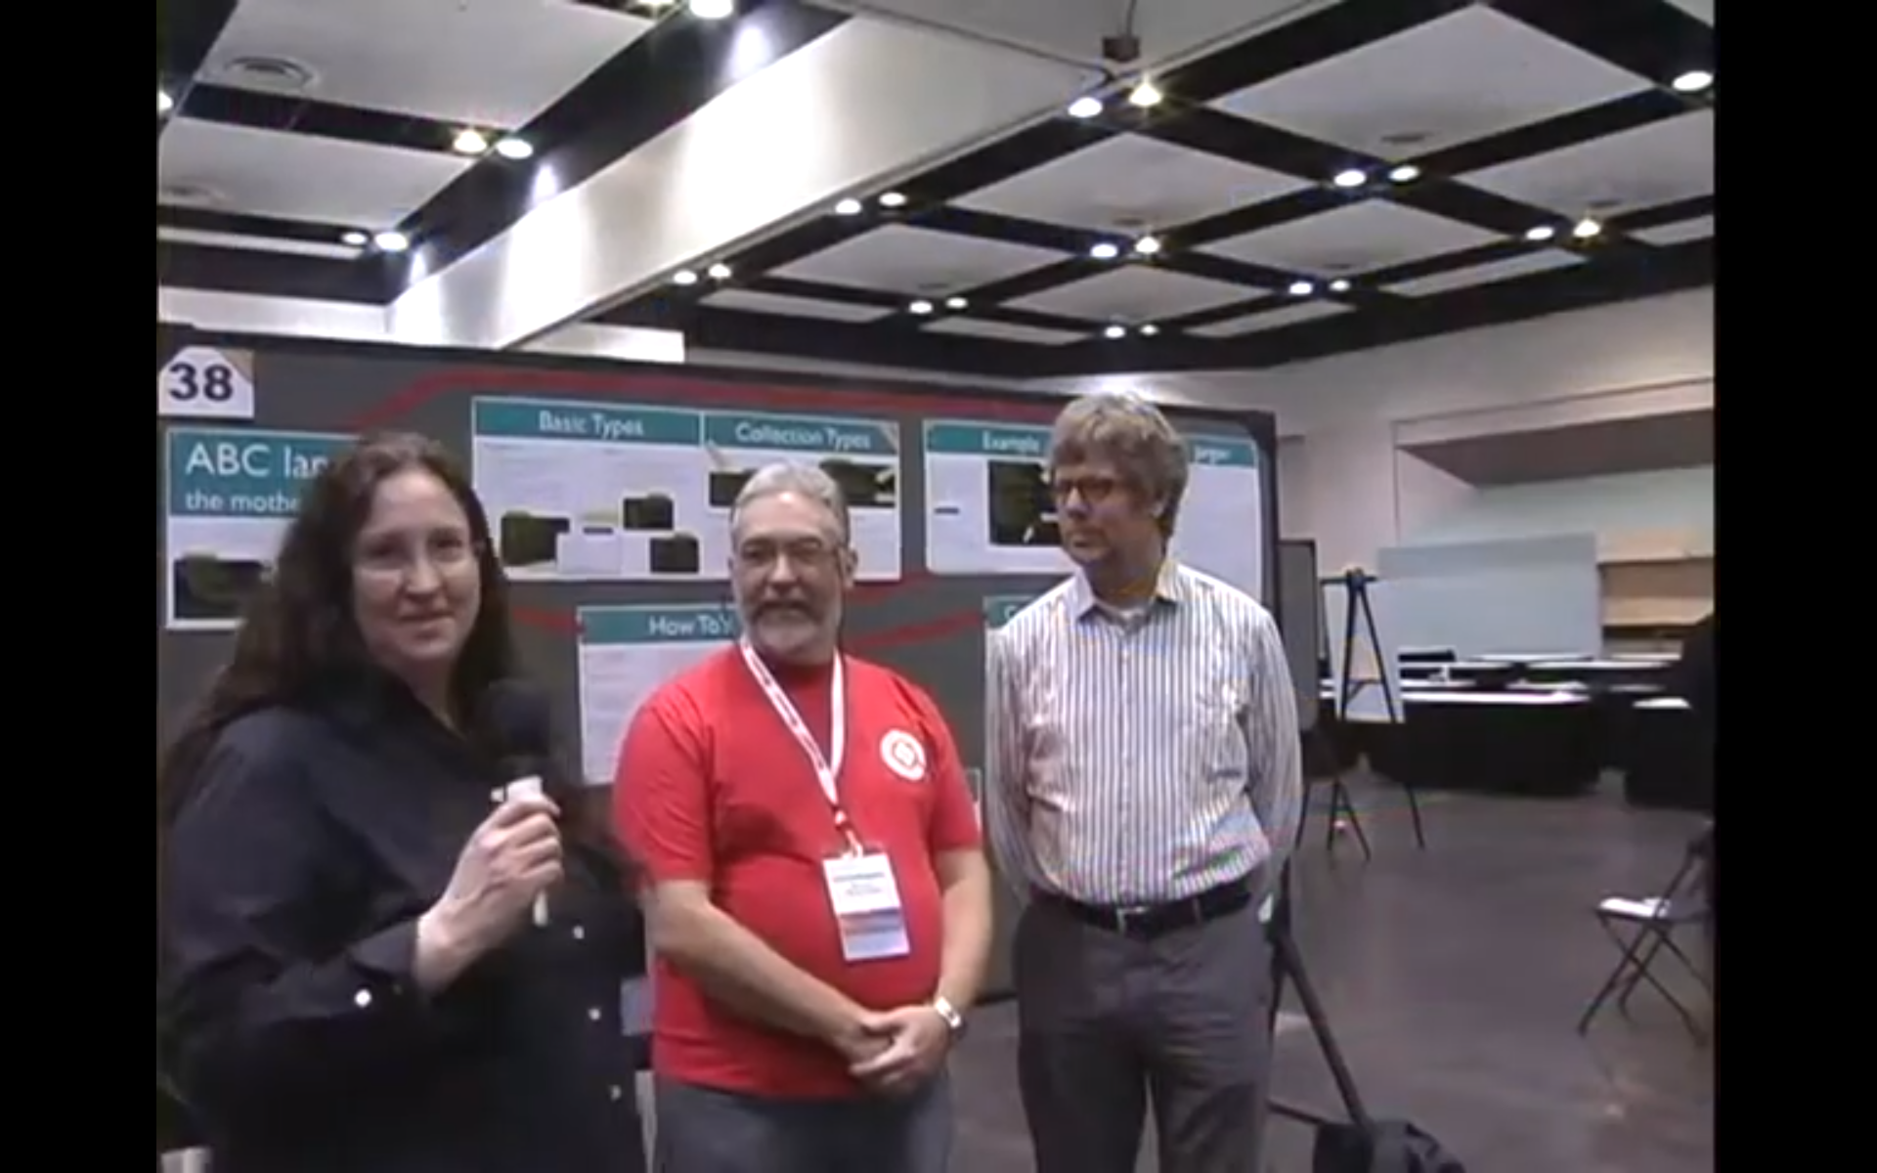

Slide 8
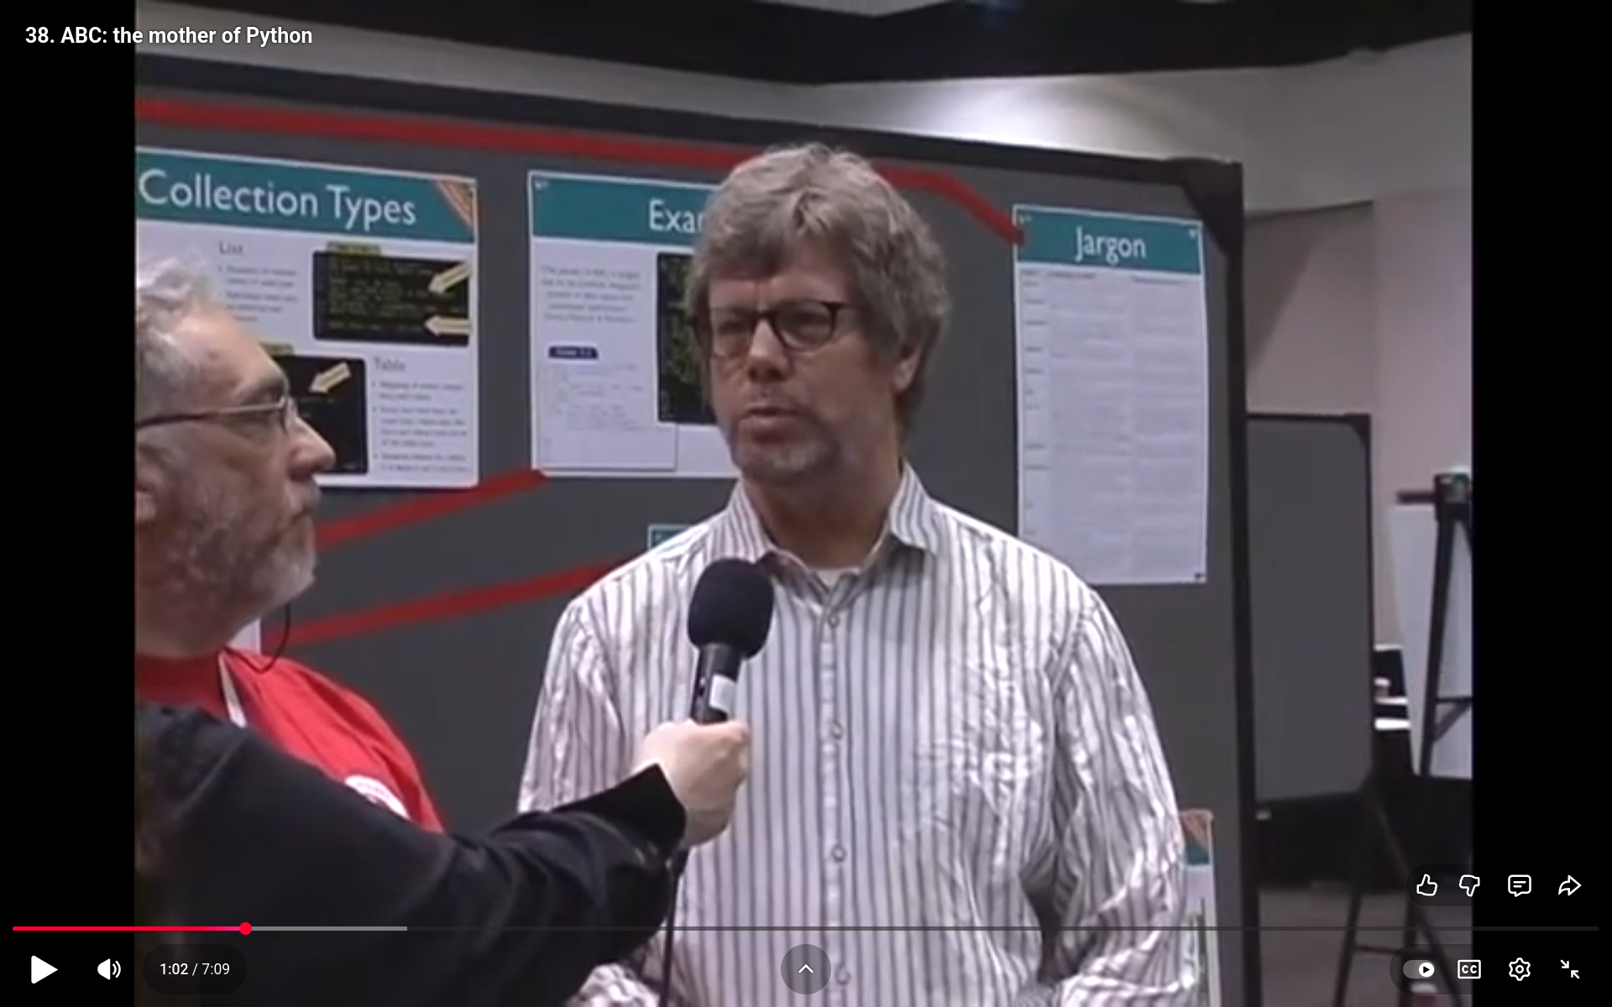

Slide 11
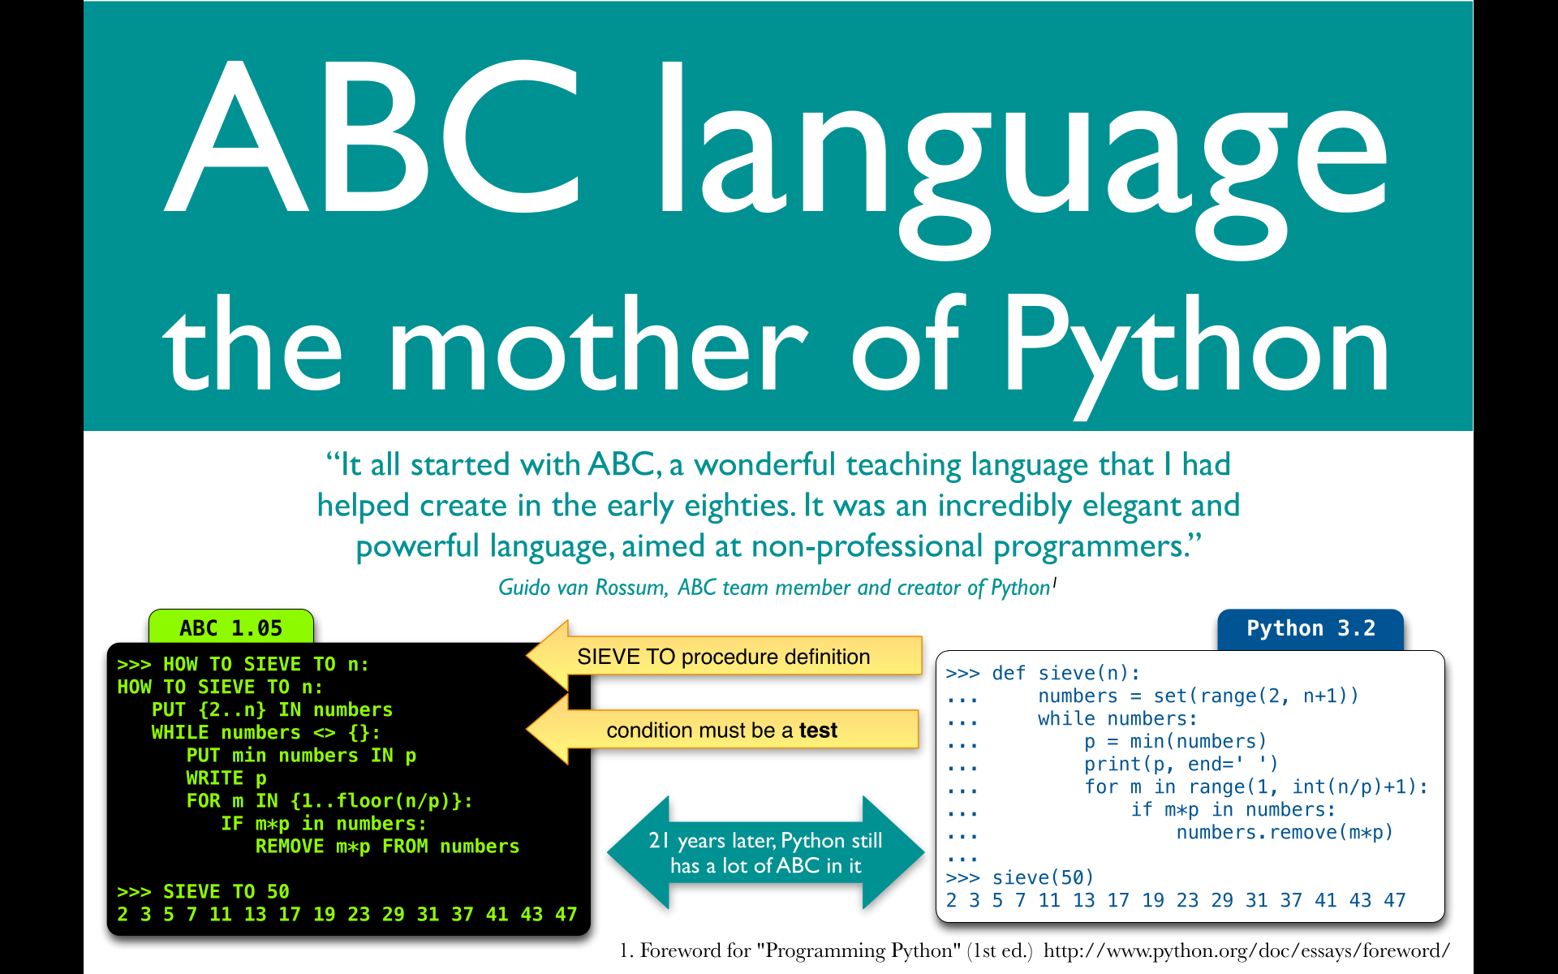

Slide 12
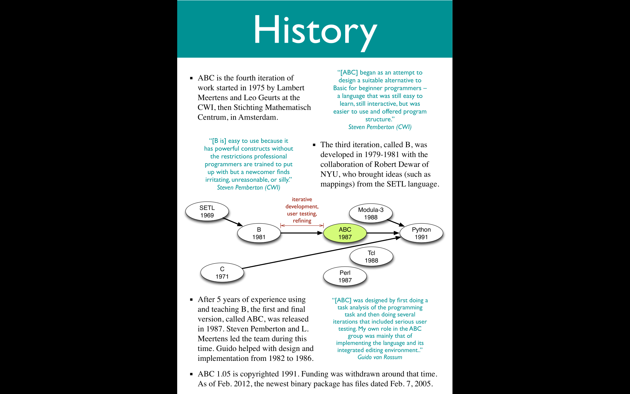

Slide 15
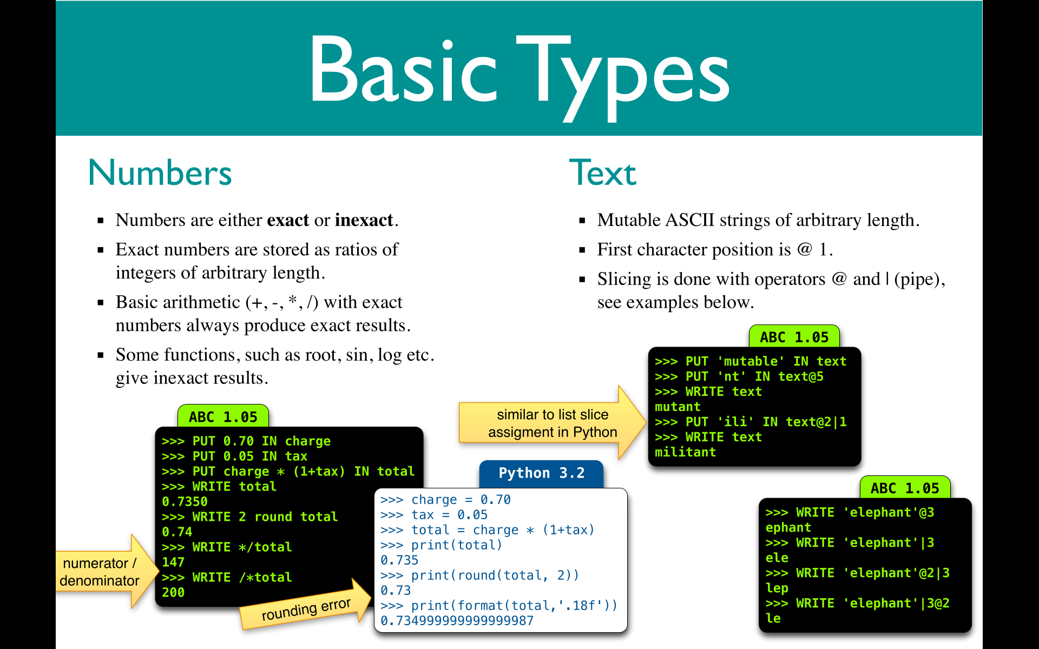

Slide 16
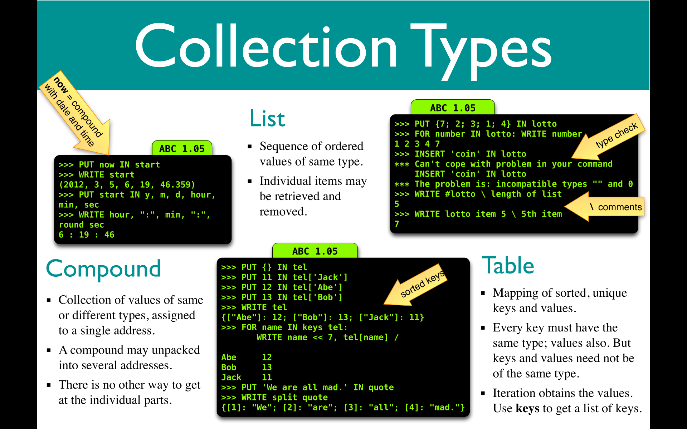

Slide 17
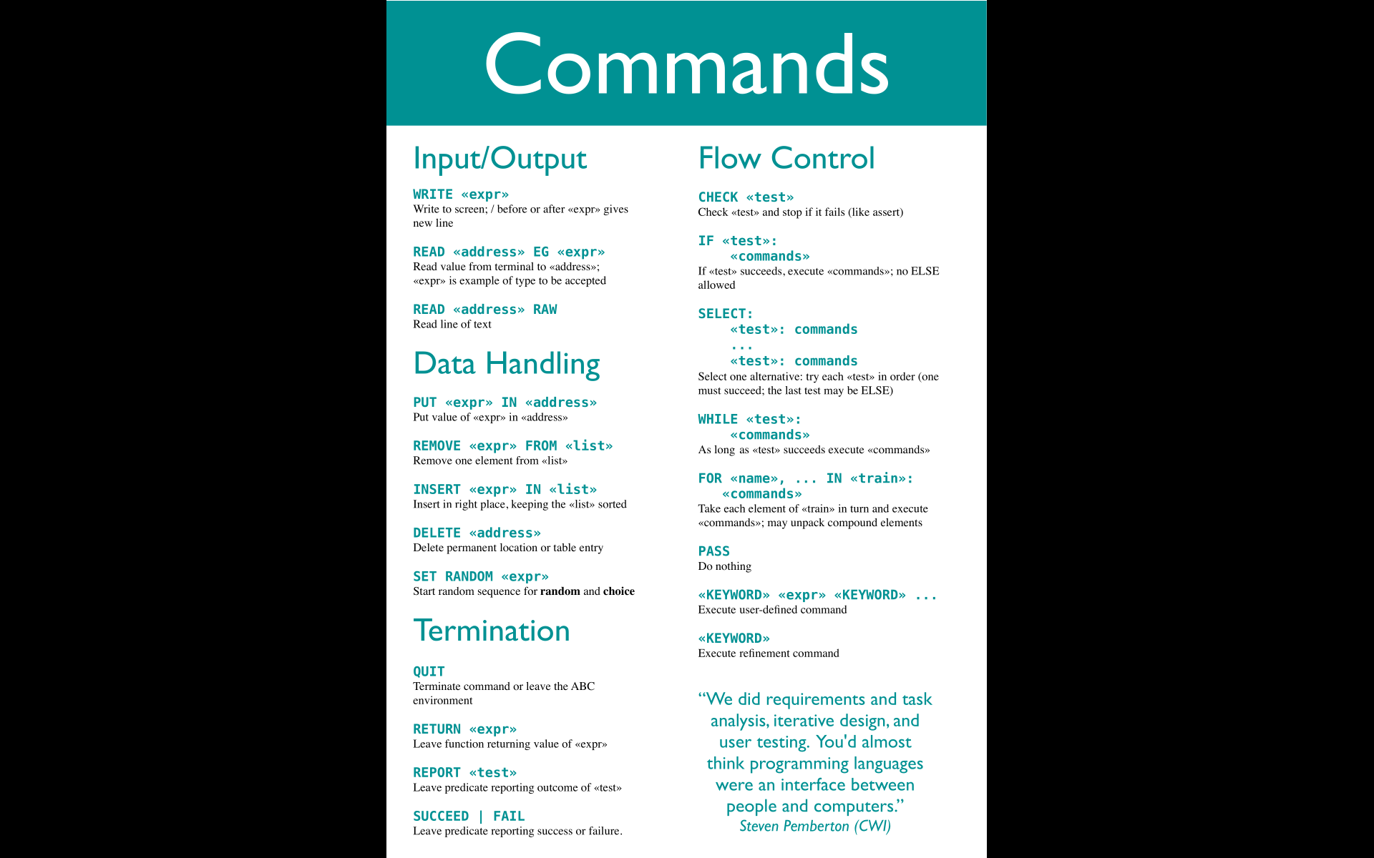

Slide 20
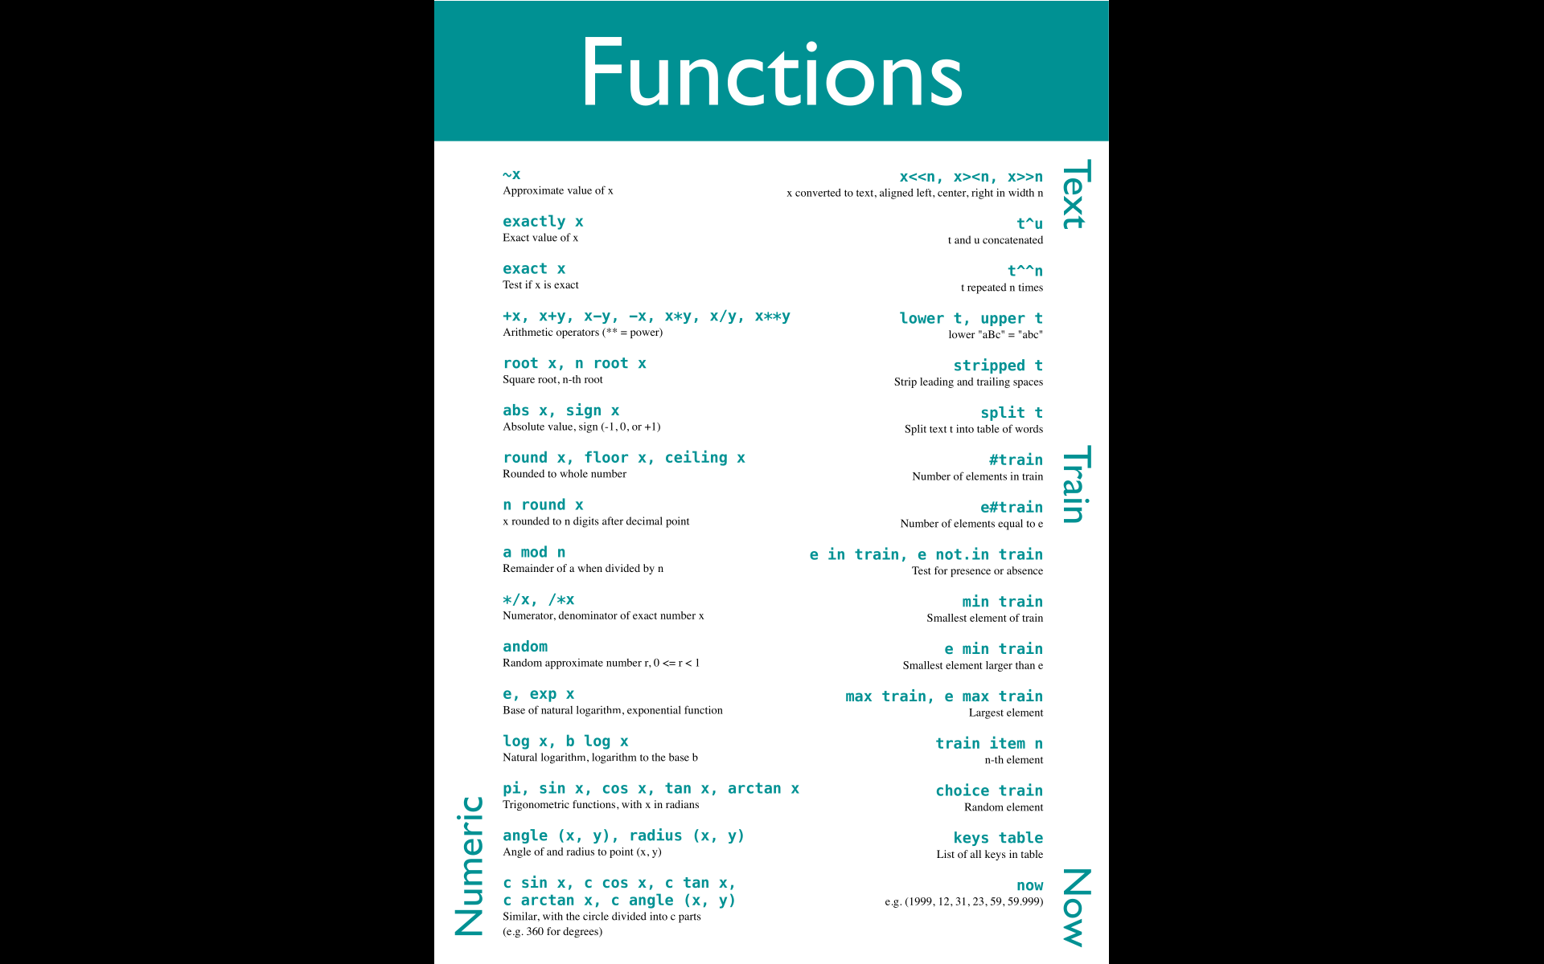

Slide 23
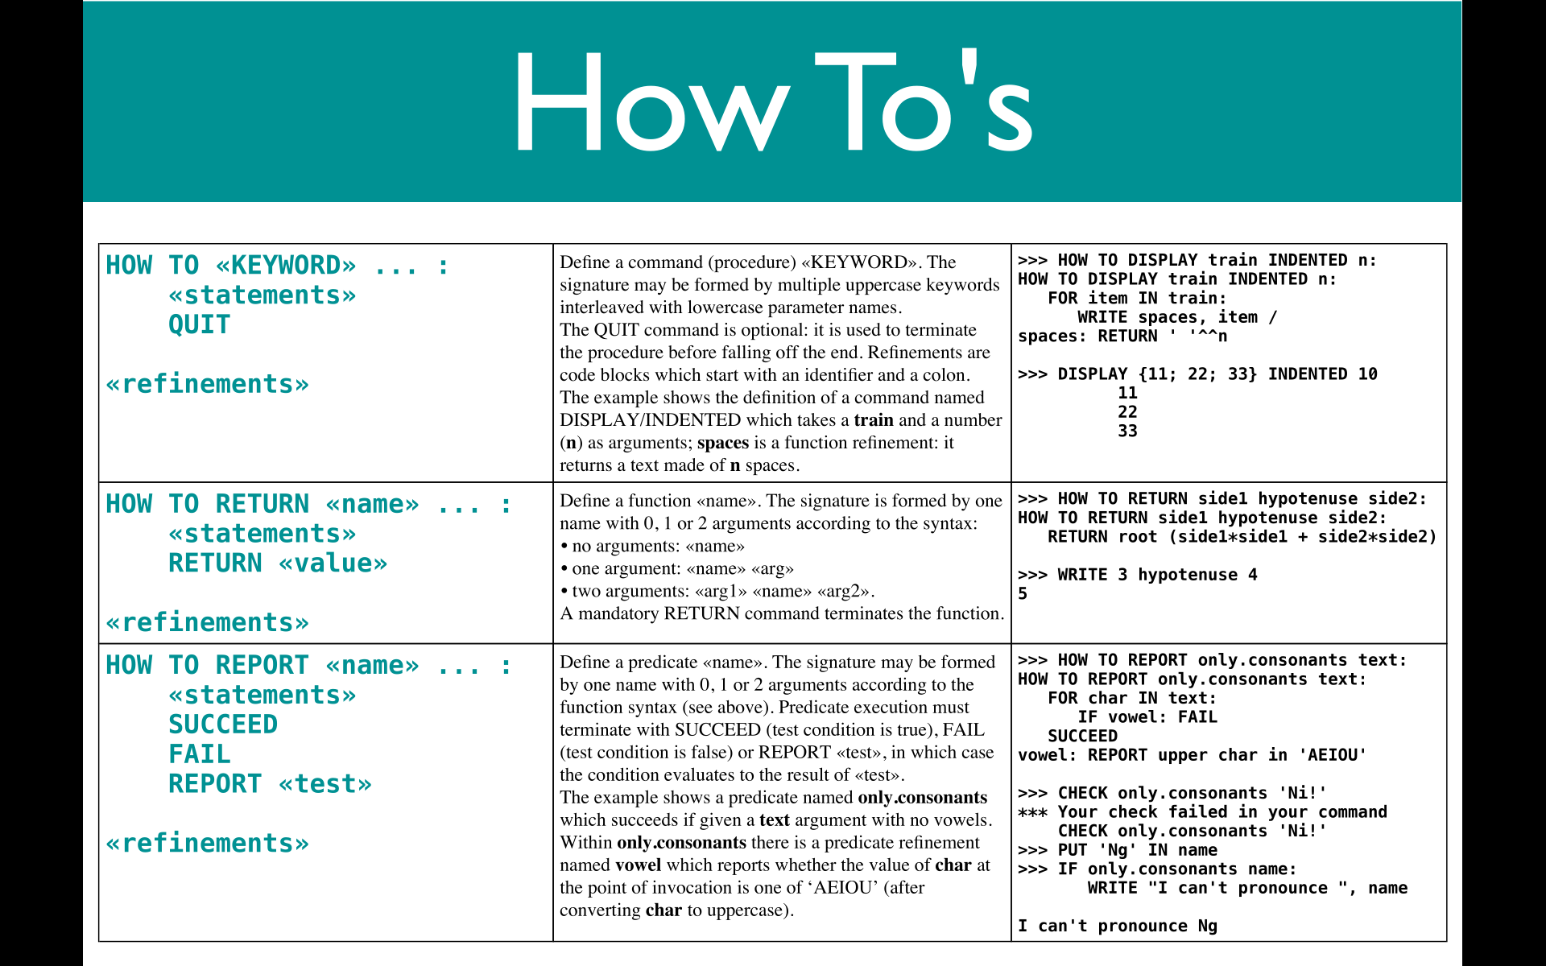

Slide 24
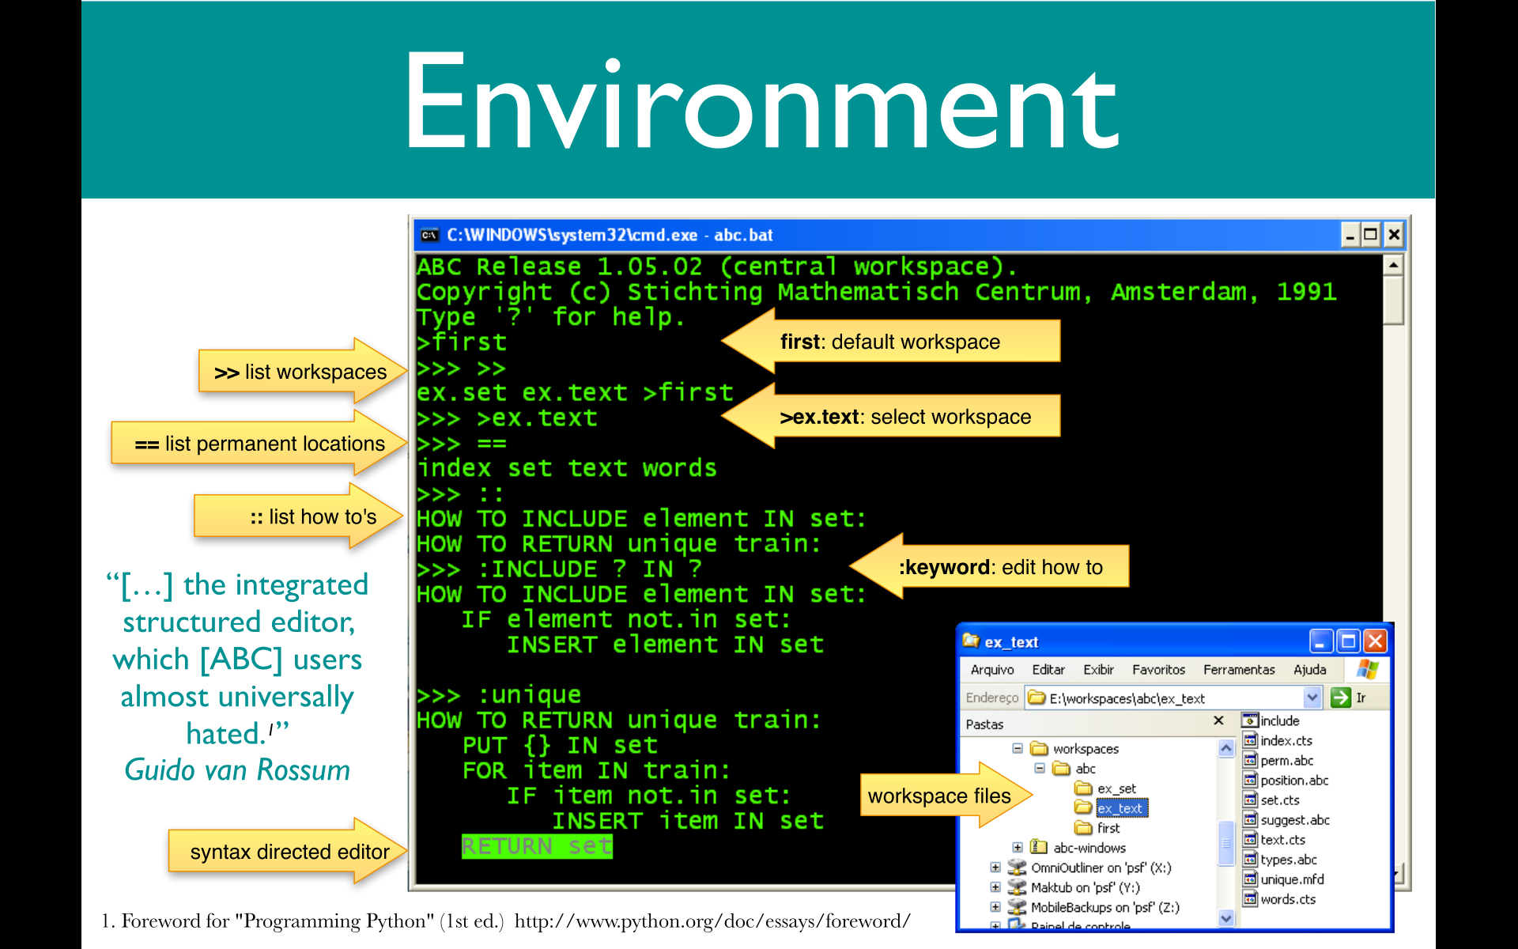

Slide 25
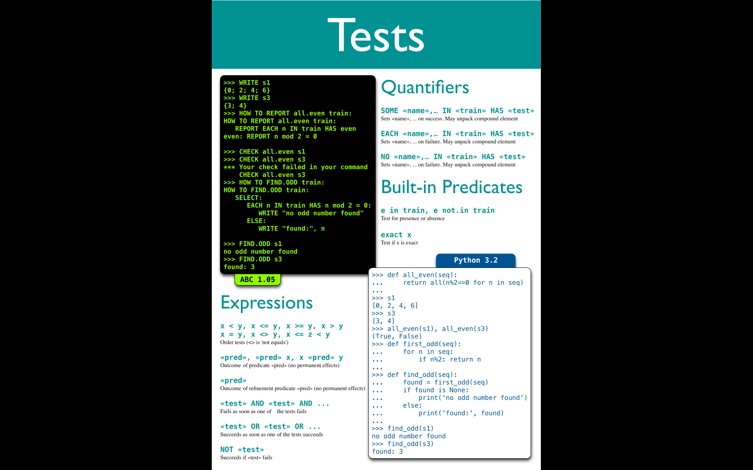

Slide 28
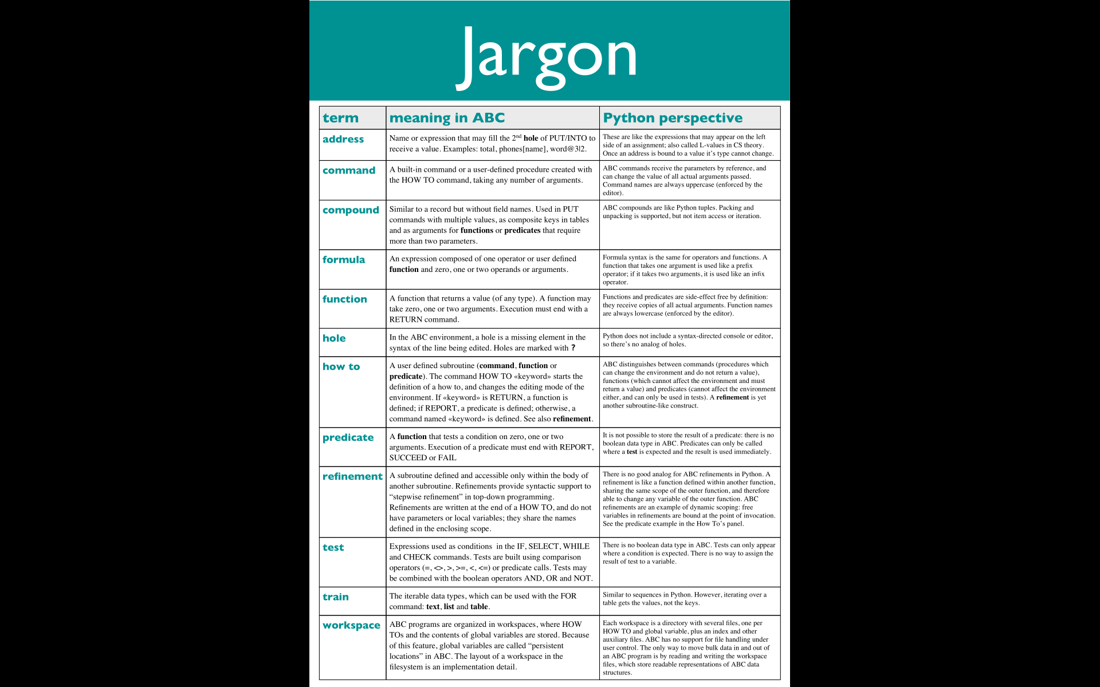

Slide 31
Concluindo...
Criadores do ABC (Meertens & Geurts) ensinaram programação para artistas por muitos anos
Princípios de design
  Consistência (“eu comi” → “eu fazi”)
  Reduzir surpresas
  Economia de ferramentas
  Ferramentas adequadas às tarefas
  Ambiente interativo, resultados imediatos

Slide 32
Idéias interessantes (?)
Blocos por endentação
Tratamento uniforme de sequências: laço for suporta “trens” (str, list, table)
Tipagem forte: variáveis não podem mudar de tipo, listas só aceitam um tipo (1º elemento)
Desempacotamento de tuplas

Slide 33
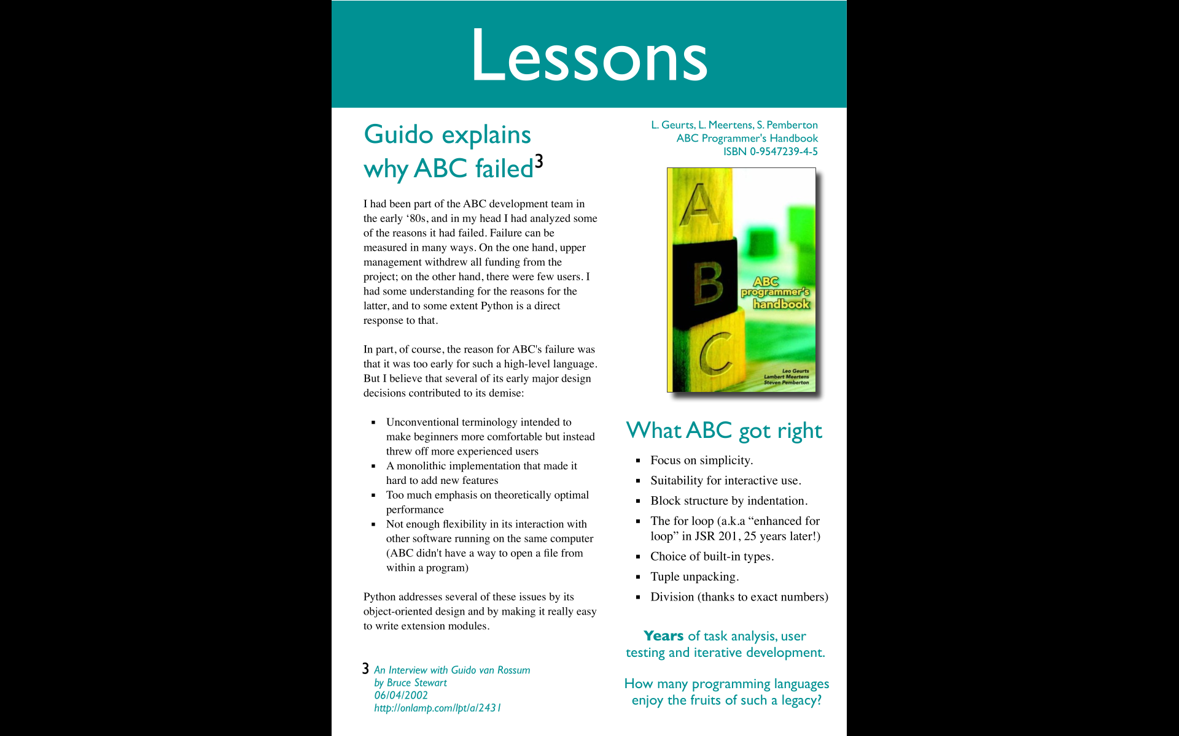

Slide 36
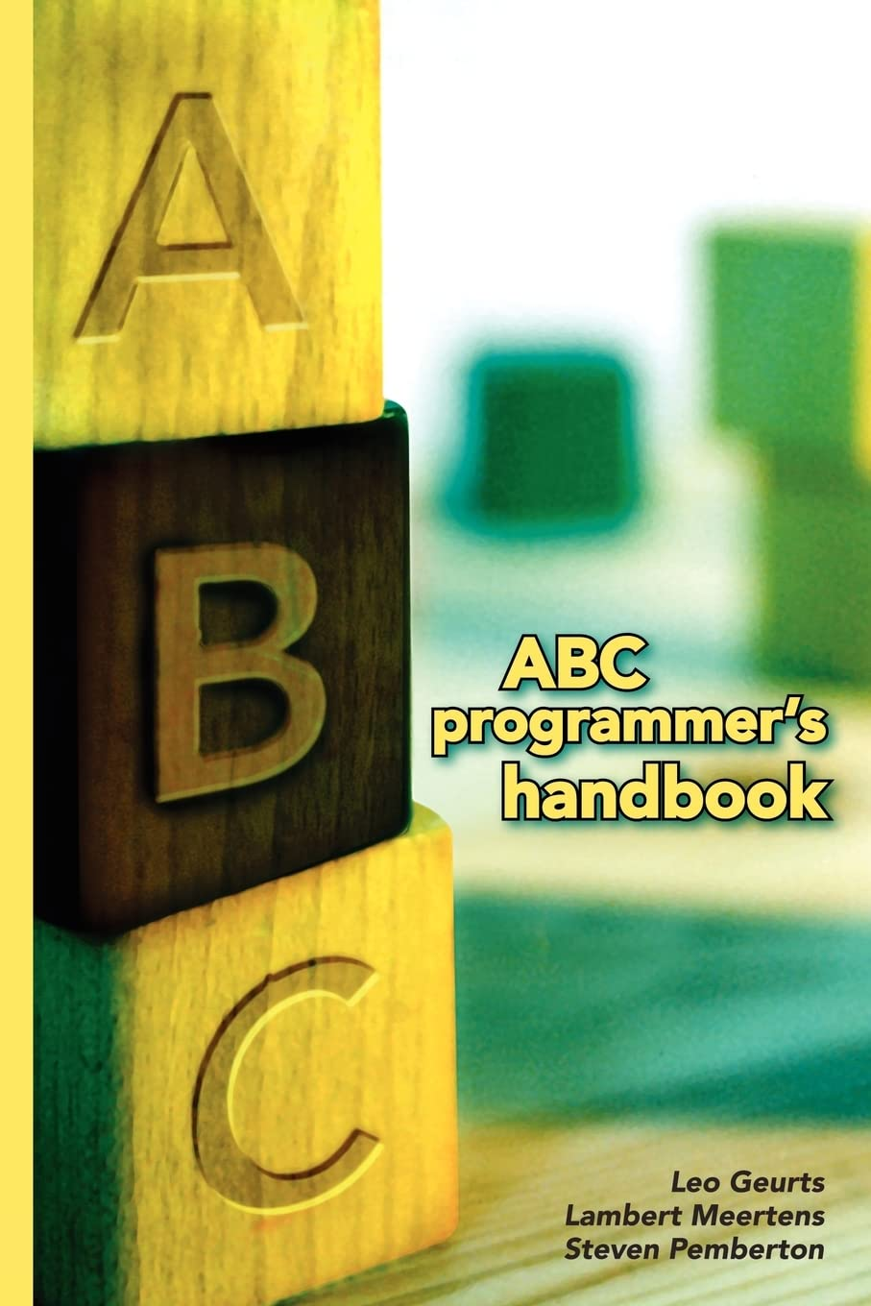
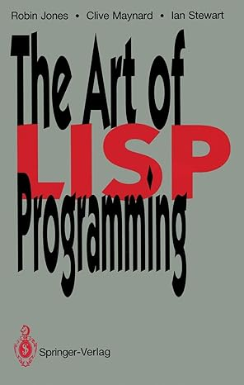

Referências

Slide 37
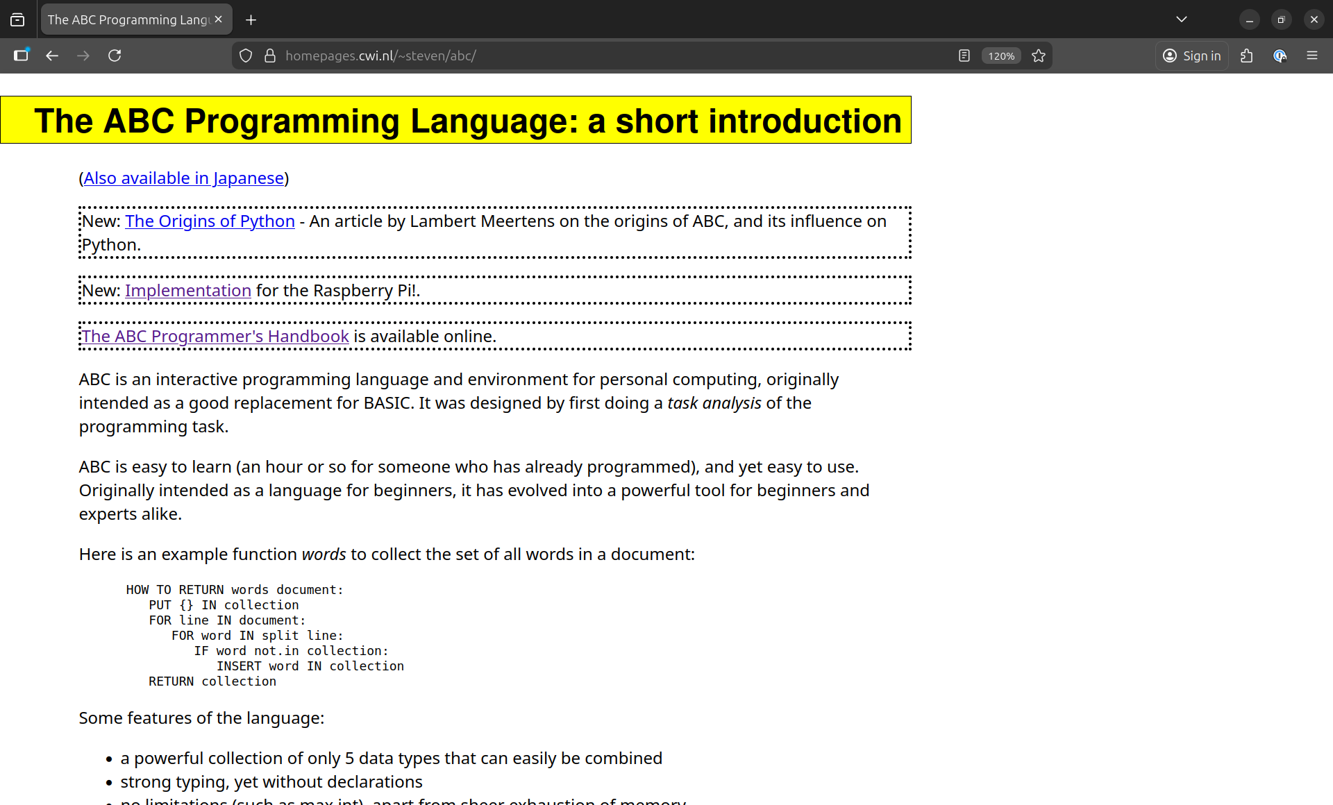

Slide 38
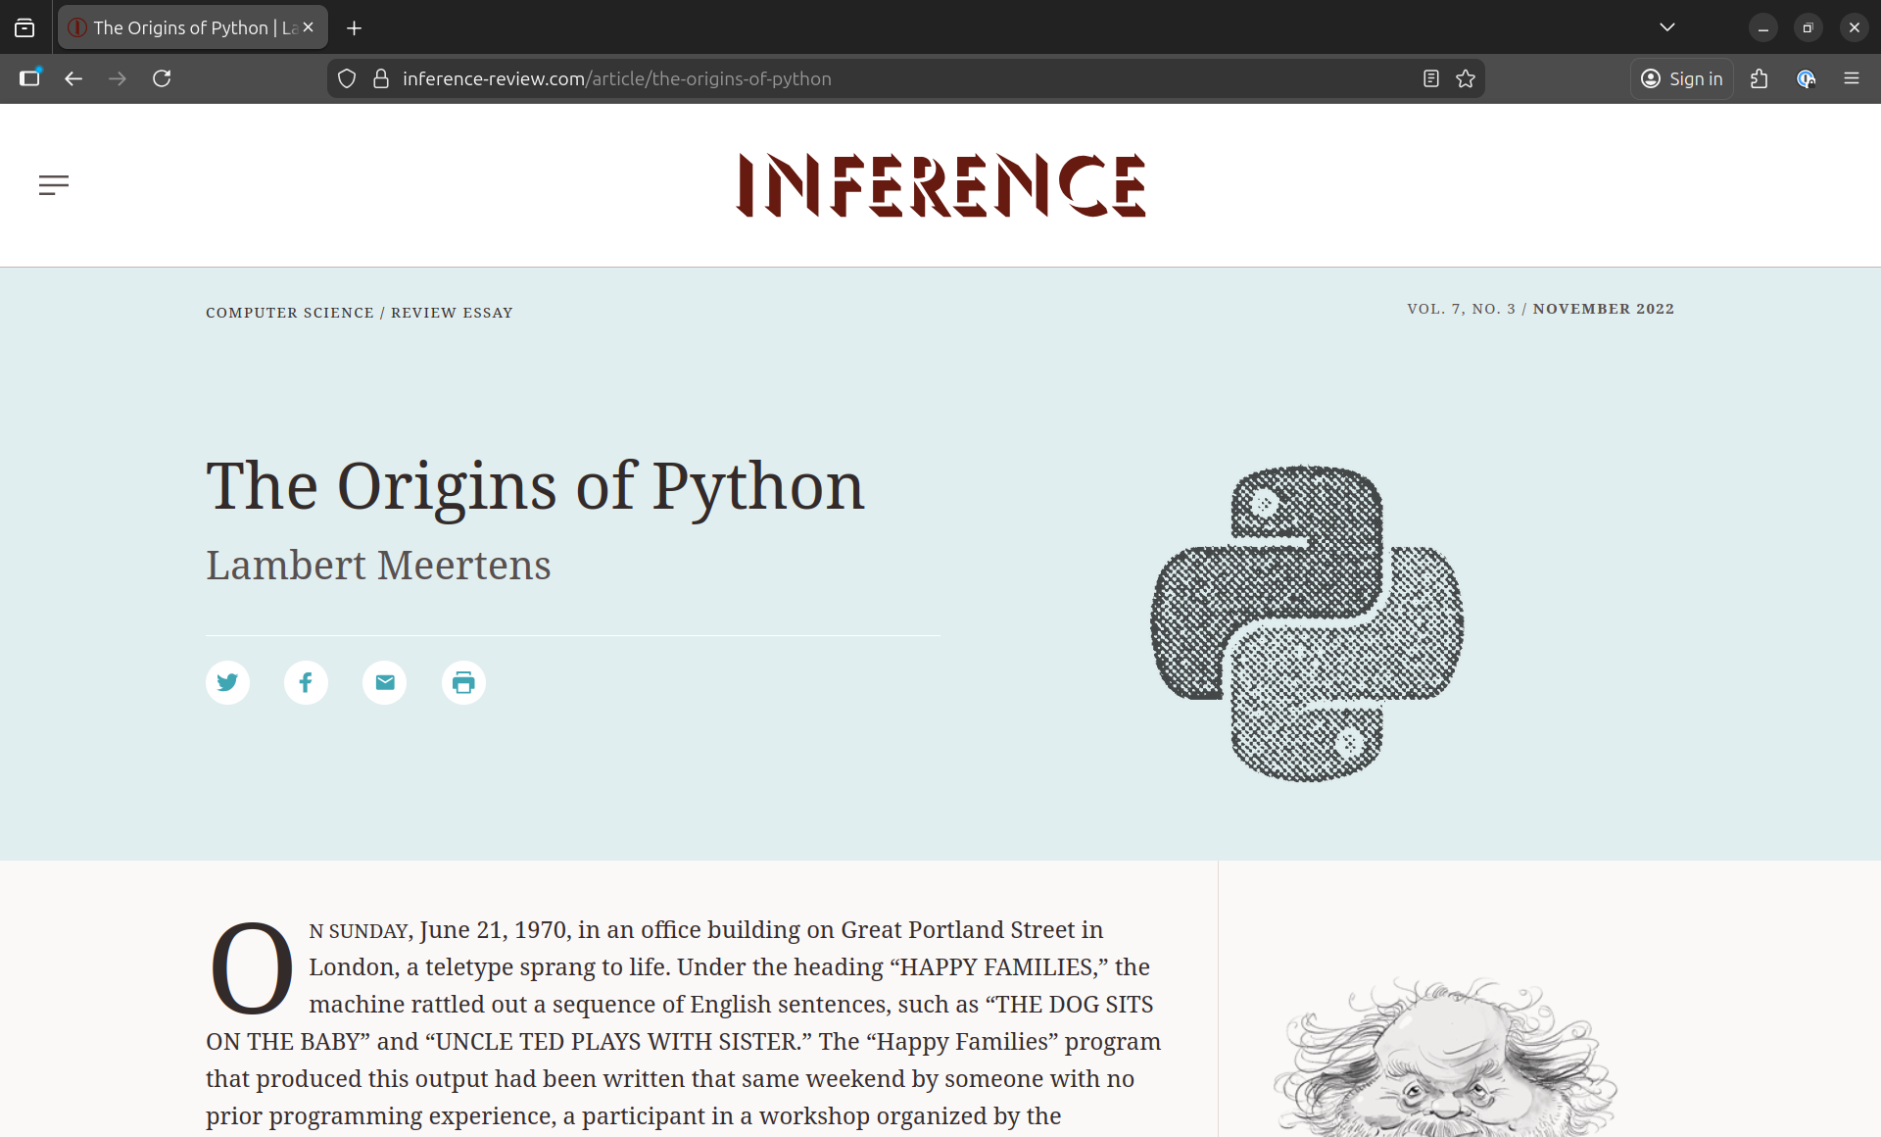

Slide 39



